Slide 1
BenchCAD
datasets in 10 minutes (2026-10-20)
実行できるCADコードで
機械部品の理解と生成を測る
sasakiy84

Slide 2
目次
CADを生成する課題
作成方法とデータの広がり
評価方法と到達水準
現在の利用と入手方法

Slide 3
1. CADを生成する課題
1. CADを生成する課題

Slide 4
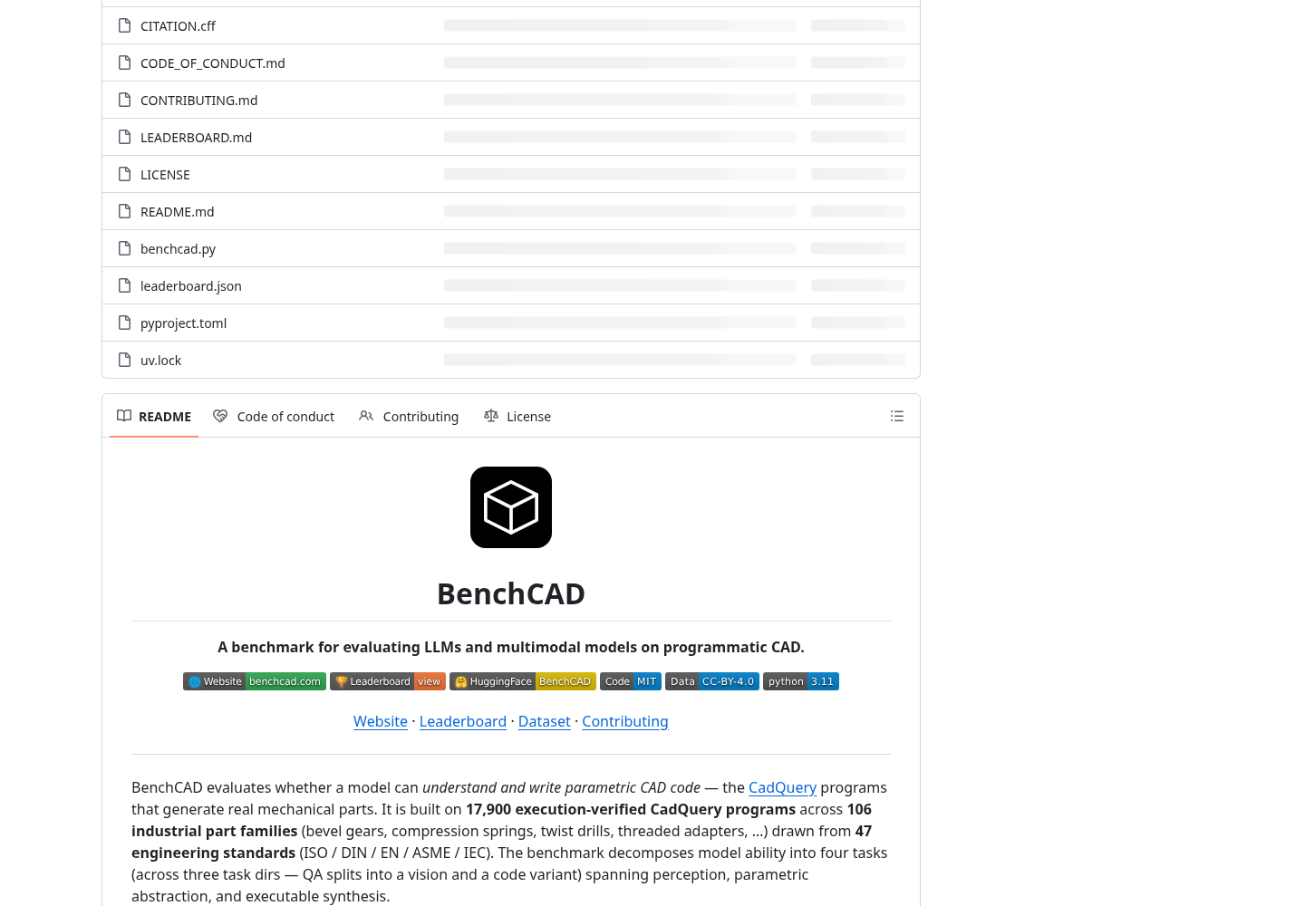
1. CADを生成する課題
公式公開実装
BenchCAD-main
課題・採点・実行手順を公開している。
[1] BenchCAD (2026), BenchCAD-main https://github.com/BenchCAD/BenchCAD-main

Slide 5
1. CADを生成する課題
CADは、形状を編集できる設計データ
CAD（Computer-Aided Design）は、寸法や幾何操作で部品を設計する。
CadQueryは、Pythonで立体を作るライブラリ。断面を押し出す、穴を開ける、軌道に沿って延ばす、といった操作を組み合わせる。
BenchCADでは、画像の見た目を再現するだけでなく、実行できるコードと参照形状との一致を測る。
[1] Zhang et al. (2026), BenchCAD https://arxiv.org/abs/2605.10865

Slide 6
1. CADを生成する課題
1.0では四つの能力を測る
課題 | モデルへの入力 | 期待する出力
Vision2Code | 4視点の部品画像 | CadQueryコード
Code Edit | 元コード＋編集指示 | 編集後のコード
Vision QA | 画像＋数値質問 | 数値
Code QA | コード＋同じ数値質問 | 数値
[1] BenchCAD (2026), BenchCAD-main https://github.com/BenchCAD/BenchCAD-main

Slide 7
1. CADを生成する課題
実例は公開された部品データから選ぶ
本編では、コイルばね、ねじれドリル、T字管継手を示す。
各例の4視点は、配布データに含まれる画像。期待される形状は、同じレコードの参照コードを実行して描画した。
ここに示す配布画像は各134×134 px。現行Vision2Code評価では、STEPから各256×256 pxの4視点を再描画する。
[1] BenchCAD (2026), BenchCAD-main https://github.com/BenchCAD/BenchCAD-main

Slide 8
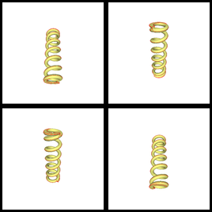
1. CADを生成する課題
コイルばね：4視点から形状を読む
入力：配布された4視点
線材の太さ、巻き方、端部の形状を複数視点から読む。
[1] BenchCAD (2026), BenchCAD dataset, CC-BY-4.0 https://huggingface.co/datasets/BenchCAD/BenchCAD

Slide 9
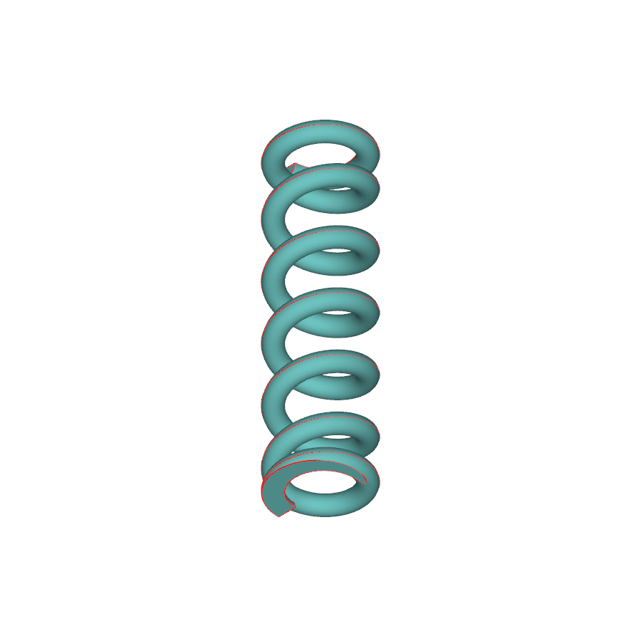
1. CADを生成する課題
コイルばね：参照コードが作る立体
期待されるCAD形状
円形断面を軌道に沿って延ばすsweepを使う。
端部では中央よりピッチを狭める。
[1] BenchCAD (2026), BenchCAD dataset, CC-BY-4.0 https://huggingface.co/datasets/BenchCAD/BenchCAD

Slide 10
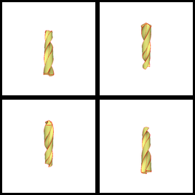
1. CADを生成する課題
ねじれドリル：4視点から形状を読む
入力：配布された4視点
細い軸の外形だけでなく、ねじれた溝と先端を見る。
[1] BenchCAD (2026), BenchCAD dataset, CC-BY-4.0 https://huggingface.co/datasets/BenchCAD/BenchCAD

Slide 11
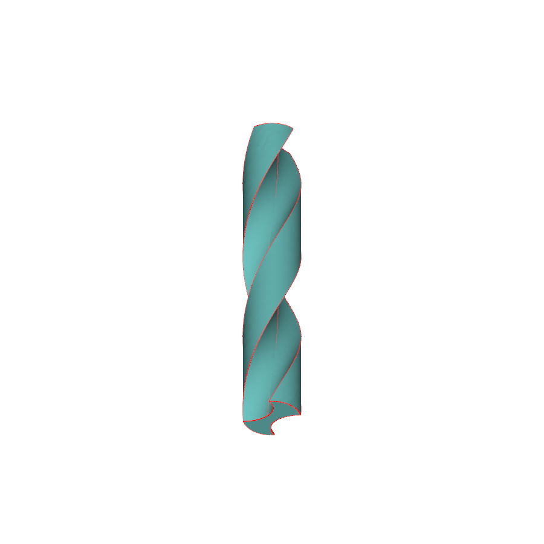
1. CADを生成する課題
ねじれドリル：参照コードが作る立体
期待されるCAD形状
twistExtrudeで断面をねじりながら押し出す。
先端は切削とloftで整える。
[1] BenchCAD (2026), BenchCAD dataset, CC-BY-4.0 https://huggingface.co/datasets/BenchCAD/BenchCAD

Slide 12
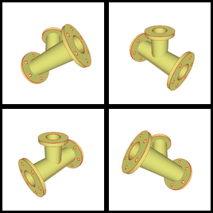
1. CADを生成する課題
T字管継手：4視点から形状を読む
入力：配布された4視点
主管と枝管、両端のフランジ、ボルト穴を見比べる。
[1] BenchCAD (2026), BenchCAD dataset, CC-BY-4.0 https://huggingface.co/datasets/BenchCAD/BenchCAD

Slide 13
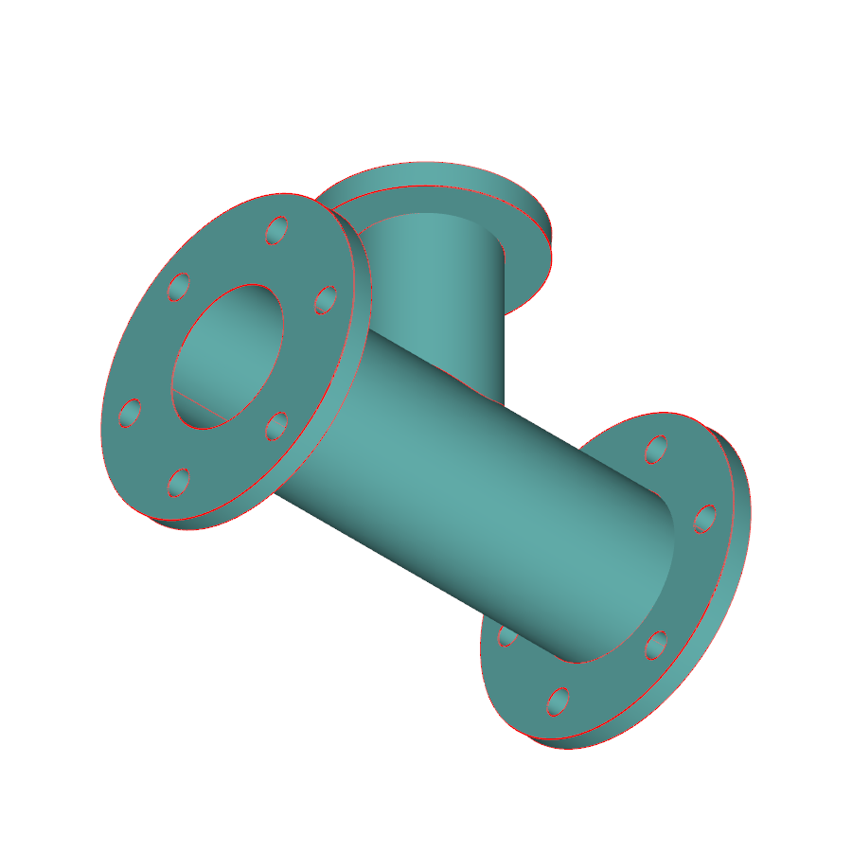
1. CADを生成する課題
T字管継手：参照コードが作る立体
期待されるCAD形状
円柱をunionで結合し、cutで内部をくり抜く。
polarArrayとholeで穴を円周上に配置する。
[1] BenchCAD (2026), BenchCAD dataset, CC-BY-4.0 https://huggingface.co/datasets/BenchCAD/BenchCAD

Slide 14
1. CADを生成する課題
Code Edit：電池ホルダーの幅を変える
Increase the box Y dimension from 30.0 to 39.0.
箱形部分のY方向の寸法を30.0から39.0に増やす。
元コードの該当箇所
参照コードの該当箇所
.box(48.5, 30.0, 8.8)
.box(48.5, 39.0, 8.8)
[1] BenchCAD (2026), BenchCAD-main https://github.com/BenchCAD/BenchCAD-main

Slide 15
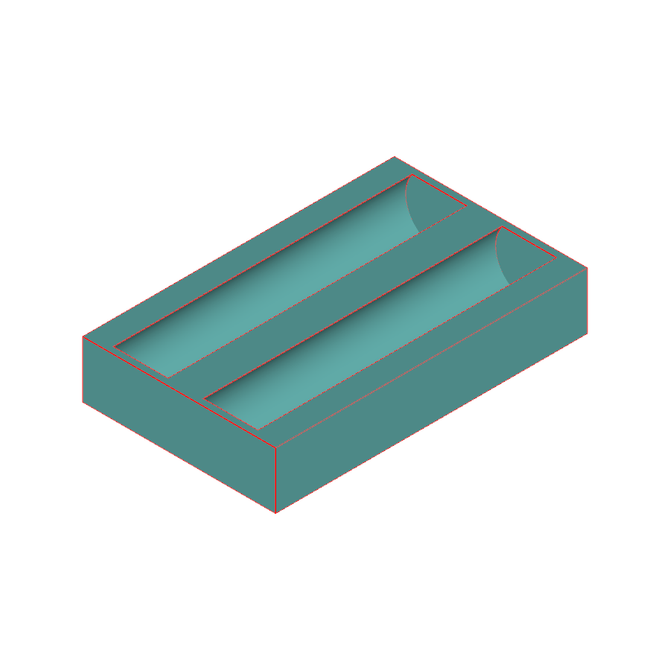
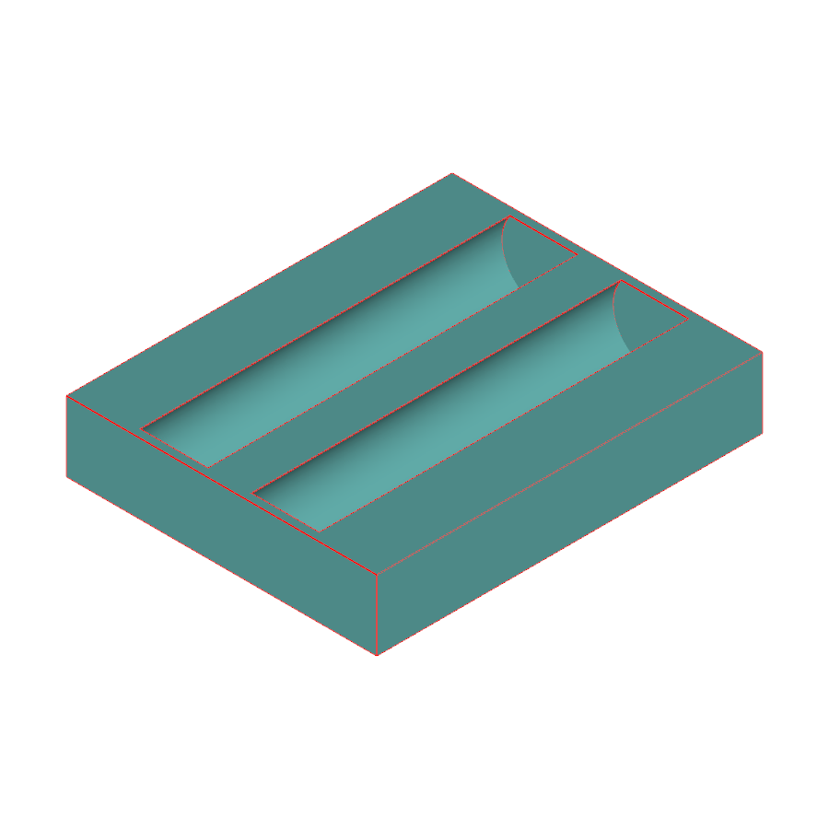
1. CADを生成する課題
Code Edit：編集前と参照形状
編集前：Y方向30.0
参照形状：Y方向39.0
[1] BenchCAD (2026), BenchCAD-main https://github.com/BenchCAD/BenchCAD-main

Slide 16
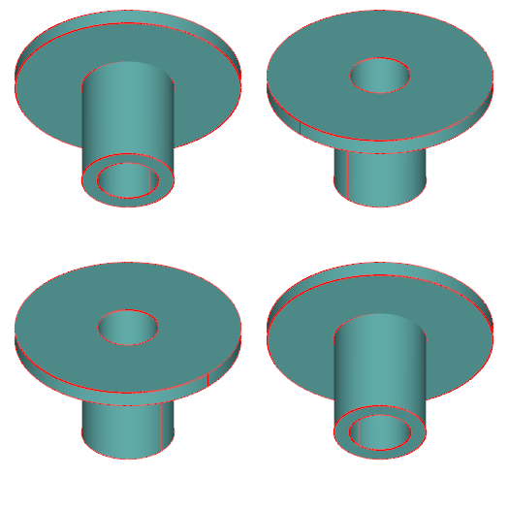
1. CADを生成する課題
QA：Tナットを同じ質問で比べる
What is the barrel OD to thread diameter ratio?
胴部の外径と、ねじ穴の直径の比はいくつか。
参照値：1.5
[1] BenchCAD (2026), BenchCAD-main 公開QA例を公式描画器で再描画。 https://github.com/BenchCAD/BenchCAD-main

Slide 17
1. CADを生成する課題
Tナット：コード入力（前半）
import cadquery as cq
result = (
cq.Workplane("XY")
.circle(11.0)
.extrude(1.5)
.union(
cq.Workplane("XY")
.transformed(
offset=cq.Vector(0, 0, -5.5),
rotate=cq.Vector(0, 0, 0))
.cylinder(11.0, 4.5)
[1] BenchCAD (2026), BenchCAD-main 空行・コメントを除き、改行と字下げを整えた全文。 https://github.com/BenchCAD/BenchCAD-main

Slide 18
1. CADを生成する課題
Tナット：コード入力（後半）
)
.cut(
cq.Workplane("XY")
.transformed(
offset=cq.Vector(0, 0, -4.75),
rotate=cq.Vector(0, 0, 0))
.cylinder(14.5, 3.0)
)
)
show_object(result)
胴部の外径9.0 ÷ ねじ穴の直径6.0 = 1.5
[1] BenchCAD (2026), BenchCAD-main 空行・コメントを除き、改行と字下げを整えた全文。 https://github.com/BenchCAD/BenchCAD-main

Slide 19
2. 作成方法とデータの広がり
2. 作成方法とデータの広がり

Slide 20
2. 作成方法とデータの広がり
標準に結び付いた部品を生成する
専門家が部品ファミリーごとに、パラメータの型・生成器・制約検証・形状構築を用意した。
106ファミリー中52は、47種類のISO・DIN・EN・ASME・IEC規格の寸法表や幾何関係に結び付く。
例えば、ドリルの直径や歯車のモジュールと歯数の関係を使う。
[1] Zhang et al. (2026), BenchCAD https://arxiv.org/abs/2605.10865

Slide 21
2. 作成方法とデータの広がり
コードの実行と形状確認を通った17,900部品
各ファミリーのeasy・medium・hardごとに、制約を満たすパラメータを抽出する。
コードを隔離環境で実行し、コンパイル失敗、30秒超過、体積がゼロまたは不正な形状を除外する。
生成した画像を専門家が確認し、通過した部品だけを公開した。
[1] Zhang et al. (2026), BenchCAD https://arxiv.org/abs/2605.10865

Slide 22
2. 作成方法とデータの広がり
1.0の公開データは三つの構成
構成 | 件数 | 含まれる内容
code_gen | 17,900部品 | コード・4視点・部品分類
edit-bench | 748編集対 | 元コード・指示・参照コード
QA | 2,400問 | 200部品への数値質問
QAは同じ質問に、画像から答える条件とコードから答える条件を設ける。
[1] BenchCAD (2026), BenchCAD-main https://github.com/BenchCAD/BenchCAD-main

Slide 23
2. 作成方法とデータの広がり
部品と難度の広がり
難度 | 部品数 | 構築時に変えるもの
easy | 6,086 | 基本的なパラメータ
medium | 6,078 | 広い範囲・追加の特徴
hard | 5,736 | 複雑な範囲・任意の特徴
公開code_gen全17,900部品を集計。難度は部品生成時のパラメータ設定による。
[1] BenchCAD (2026), BenchCAD dataset, CC-BY-4.0 https://huggingface.co/datasets/BenchCAD/BenchCAD

Slide 24
2. 作成方法とデータの広がり
1ファミリーに含まれる部品数の分布
横軸：部品数／ファミリー。縦軸：ファミリー数（全106種）。
[1] BenchCAD (2026), BenchCAD dataset, CC-BY-4.0 https://huggingface.co/datasets/BenchCAD/BenchCAD

Slide 25
2. 作成方法とデータの広がり
単純な押し出しに収まらない形状を含む
ねじ、歯車、ばね、継手、構造部品、筐体など、106種類の部品ファミリーがある。
押し出しだけでなく、らせん状の掃引、断面間の接続、ねじり押し出し、回転配置を含む。
形状が似ていても、穴や羽根、歯形を省くと、参照形状とは一致しない。
[1] Zhang et al. (2026), BenchCAD https://arxiv.org/abs/2605.10865

Slide 26
2. 作成方法とデータの広がり
公開分割と未知ファミリー評価
配布名code_gen・edit_bench・QAは課題ごとの分割名。一般的なtrain・validation・testの三分割ではない。
追加学習の実験では、既知ファミリーを含む条件と、10ファミリーを学習から除いた条件を比較した。
1.0の公開データと、後述する2.0の非公開Coreは別の集合である。
[1] Zhang et al. (2026), BenchCAD https://arxiv.org/abs/2605.10865

Slide 27
3. 評価方法と到達水準
3. 評価方法と到達水準

Slide 28
3. 評価方法と到達水準
形状一致は実行した立体で採点する
Vision2Codeは、生成コードを実行してSTEP形式の立体に変換し、参照形状とのボクセル（三次元格子）のIoUを測る。
IoUは「共通部分の体積 ÷ 少なくとも一方が占める領域の体積」。実行できないコードは得点0になる。
実行率も報告する。形状がどれだけ一致したかと、コードが動いた割合を分けて読める。
[1] BenchCAD (2026), BenchCAD-main https://github.com/BenchCAD/BenchCAD-main

Slide 29
3. 評価方法と到達水準
公開初期のVision2Code結果
モデル | IoU | 実行率
GPT-4o（2024） | 0.1884 | 87.0%
Claude Opus 4.7（2026・非thinking） | 0.2740 | 94.0%
Gemini 3.1 Pro（2026・thinking） | 0.2790 | 79.8%
CADEvolve v3（2026・CAD特化） | 0.7497 | 92.7%
Zhang et al.（2026年5月）の報告値。IoUと実行率は別の列で報告されている。
[1] Zhang et al. (2026), BenchCAD https://arxiv.org/abs/2605.10865

Slide 30
3. 評価方法と到達水準
編集とQAでは、別の答えを採点する
Code Editでは、元の立体から目標立体へ近づいた分を、残されていた改善幅で正規化する。変更しない出力は0、目標に一致すれば1。
現行QA実装では、整数・個数は完全一致。寸法・比率は、符号を確認し、小さい絶対値を大きい絶対値で割った連続点を使う。
画像とコードで同じ質問を使うため、見落としとコード理解の違いを調べられる。
[1] BenchCAD (2026), BenchCAD-main https://github.com/BenchCAD/BenchCAD-main

Slide 31
3. 評価方法と到達水準
同じQAでも、画像とコードで差がある
モデル | Vision QA | Code QA
GPT-4o | 0.464 | 0.726
Claude Opus 4.7（非thinking） | 0.526 | 0.801
Gemini 3.1 Pro（非thinking） | 0.587 | 0.836
2026年5月の論文報告。比率は±5%許容、整数は完全一致という当時の記述による。
[1] Zhang et al. (2026), BenchCAD https://arxiv.org/abs/2605.10865

Slide 32
4. 現在の利用と入手方法
4. 現在の利用と入手方法

Slide 33
4. 現在の利用と入手方法
最新モデルも評価に採用している
OpenAIはGPT-6 Astraの公開時に、Vision2Codeの1,000部品サブセットでPythonツールあり0.959を報告した。
Anthropicの公開結果を受け、BenchCADはClaude Fable 5.1のツールあり0.926、なし0.606を掲載した。
Fableの値は256 pxの各視点で再評価したもの。以前の128 px評価は0.843／0.437だった。
[1] BenchCAD (2026), News https://benchcad.com/news.html

Slide 34
4. 現在の利用と入手方法
ツールで実行と画像確認を繰り返す
ツールありの評価では、コードを実行し、画像を切り出して確認しながら答えを改められる。
Astraの公開図中にあるClaudeとの比較には、カメラ位置の指示修正など三つの評価設定の変更がある。
公開初期は一回の生成、後のツールありの結果は反復実行による改善も含む。
[1] OpenAI (2026), GPT-6 Astra: A new generation of intelligence https://openai.com/index/gpt-6-astra/

Slide 35
4. 現在の利用と入手方法
2.0は図面・組立・基板へ範囲を広げた
2026-10-12公開のBenchCAD 2.0は、部品単体の再構成から、実際の機械設計に近い六つの課題へ広がった。
寸法入り図面から部品を作る、部品を組み立てる、画像から組立を復元する、基板の接続を読む課題を含む。
Coreは報告用の100件で、evaluation-onlyの条件で共有する非公開評価集合。
[1] BenchCAD Team (2026), Introducing BenchCAD 2.0 https://benchcad.com/blog/benchcad-2.html

Slide 36
4. 現在の利用と入手方法
2.0の六つの課題
課題 | 入力 | 出力
図面→部品 | 寸法入り部品図 | CAD部品
図面→組立 | 部品STEP＋組立図 | 組立
図面→部品と組立 | 部品図＋既存部品＋組立図 | 部品と組立
画像→部品 | 4視点 | CAD部品
画像→組立 | 組立・各部品の視点画像 | 部品と組立
画像→基板接続 | 基板の6視点など | 配線グラフ
[1] BenchCAD Team (2026), Introducing BenchCAD 2.0 https://benchcad.com/blog/benchcad-2.html

Slide 37
4. 現在の利用と入手方法
2.0では形状以外の対応も採点する
部品は、3次元の重なり0.8とトポロジー（穴や独立した立体の構成）0.2で採点する。組立では、各部品の配置も採点する。
基板では、部品やピンの接続をグラフとして参照配線と比較する。
2026-10-18更新の暫定harness 2.1は、推論履歴の保持、最大60ラウンド、出力50万トークンを採用。10月12日の結果を再現するタグはv2.0-core1。
[1] BenchCAD Team (2026), BenchCAD 2.0 https://github.com/BenchCAD-org/benchcad-2-main

Slide 38
4. 現在の利用と入手方法
2.0 Coreでは、組立と接続が課題として残る
モデル（最大推論） | 100件平均点
GPT-6 Astra | 0.59
Claude Opus 5.5 | 0.57
Claude Sonnet 5.5 | 0.41
Claude Fable 5.1 | 0.30
2026-10-12公表。2.0・最大30ラウンド。Astraは3回平均（基板は1回）、Claudeは1回。
[1] BenchCAD Team (2026), Introducing BenchCAD 2.0 https://benchcad.com/blog/benchcad-2.html

Slide 39
4. 現在の利用と入手方法
既存のCADデータとの違い
DeepCADは、スケッチと押し出しによるCAD操作列を扱う。Text2CADは、自然言語からCADを生成するための説明を加えた。
BenchCAD 1.0は、工業部品の分類、規格由来のパラメータ、幅広い幾何操作と四課題を組み合わせる。
BenchCAD 2.0は、寸法入り図面、組立の位置関係、基板の接続へ評価範囲を広げた。
[1] Wu et al. (2021), DeepCAD
https://openaccess.thecvf.com/content/ICCV2021/html/Wu_DeepCAD_A_Deep_Generative_Network_for_Computer-Aided_Design_Models_ICCV_2021_paper.html
[2] Khan et al. (2024), Text2CAD https://arxiv.org/abs/2409.17106

Slide 40
4. 現在の利用と入手方法
1.0の公開データを読み込む
from datasets import load_dataset
ds = load_dataset("BenchCAD/BenchCAD",
"code_gen", split="code_gen")
part = ds[0]
part["composite_png"].show()
print(part["code"])
code_genの配布18ファイルは合計約746 MB。
[1] BenchCAD (2026), BenchCAD dataset, CC-BY-4.0 https://huggingface.co/datasets/BenchCAD/BenchCAD

Slide 41
4. 現在の利用と入手方法
入手と利用条件
対象 | 用途・条件
1.0データ | Hugging Faceで公開。CC-BY-4.0
1.0の実行・ 採点コード | GitHubで公開。MIT
2.0 Public | 試行用100件。条件同意後に取得。再配布不可
2.0 Core | 報告用100件。申請とevaluation-only同意
2.0データは学習・微調整・蒸留・RL環境への利用を認めない。
[1] BenchCAD (2026), BenchCAD 2.0 Public https://huggingface.co/datasets/BenchCAD/benchcad-2.0-public

Slide 42
4. 現在の利用と入手方法
BenchCADで何を確かめられるか
1.0は、17,900の実行検証済み部品を基に、画像理解・数値理解・コード生成・編集を分けて評価する。
同じ部品を4視点、参照コード、実行形状で追うと、外形の再現と細部の再現の違いが見える。
2.0は、部品の形状に加え、組立の配置と基板の接続を評価する。
[1] BenchCAD Team (2026), Introducing BenchCAD 2.0 https://benchcad.com/blog/benchcad-2.html

Slide 43
Appendix
Appendix

Slide 44
Appendix: 目次
追加の部品例
配布と評価の詳細
著者と参考文献

Slide 45
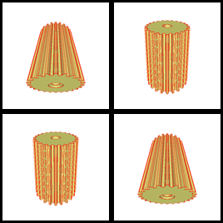
Appendix: 1. 追加の部品例
かさ歯車：4視点から形状を読む
入力：配布された4視点
軸方向で歯形の大きさが変わる。
[1] BenchCAD (2026), BenchCAD dataset, CC-BY-4.0 https://huggingface.co/datasets/BenchCAD/BenchCAD

Slide 46
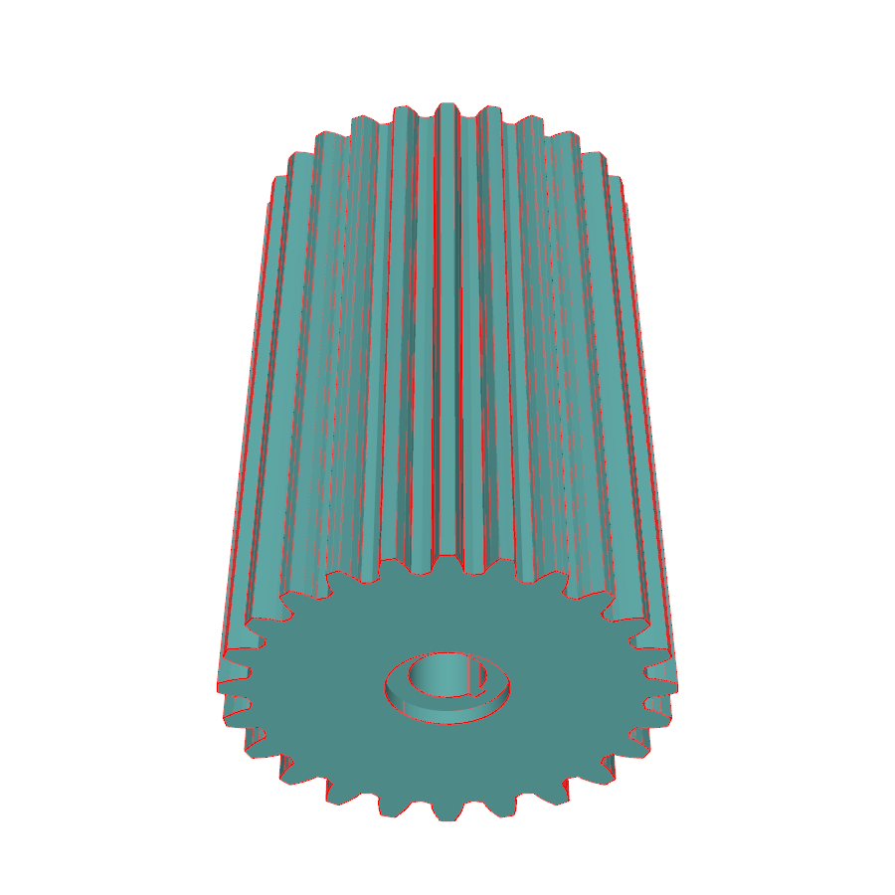
Appendix: 1. 追加の部品例
かさ歯車：参照コードが作る立体
期待されるCAD形状
異なる高さに置いた歯形の断面をloftでつなぐ。
[1] BenchCAD (2026), BenchCAD dataset, CC-BY-4.0 https://huggingface.co/datasets/BenchCAD/BenchCAD

Slide 47
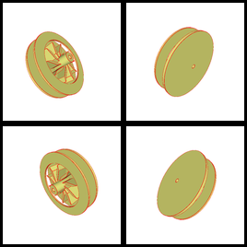
Appendix: 1. 追加の部品例
羽根車：4視点から形状を読む
入力：配布された4視点
円盤と羽根の向き、中央の軸部を見る。
[1] BenchCAD (2026), BenchCAD dataset, CC-BY-4.0 https://huggingface.co/datasets/BenchCAD/BenchCAD

Slide 48
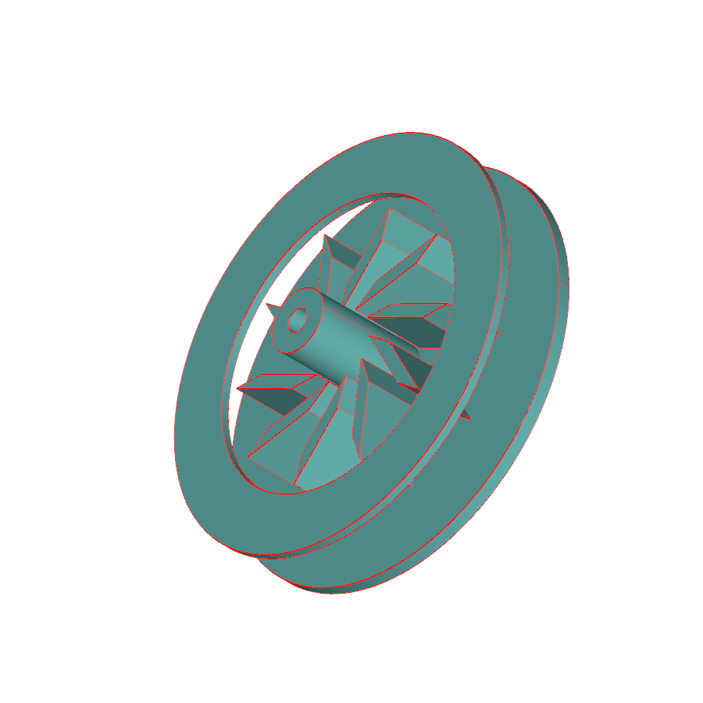
Appendix: 1. 追加の部品例
羽根車：参照コードが作る立体
期待されるCAD形状
羽根の形状と回転配置を組み合わせる。
[1] BenchCAD (2026), BenchCAD dataset, CC-BY-4.0 https://huggingface.co/datasets/BenchCAD/BenchCAD

Slide 49
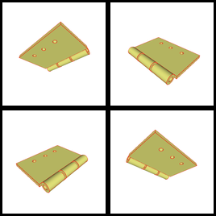
Appendix: 1. 追加の部品例
蝶番：4視点から形状を読む
入力：配布された4視点
板の穴と、軸を通す円筒部分を見る。
[1] BenchCAD (2026), BenchCAD dataset, CC-BY-4.0 https://huggingface.co/datasets/BenchCAD/BenchCAD

Slide 50
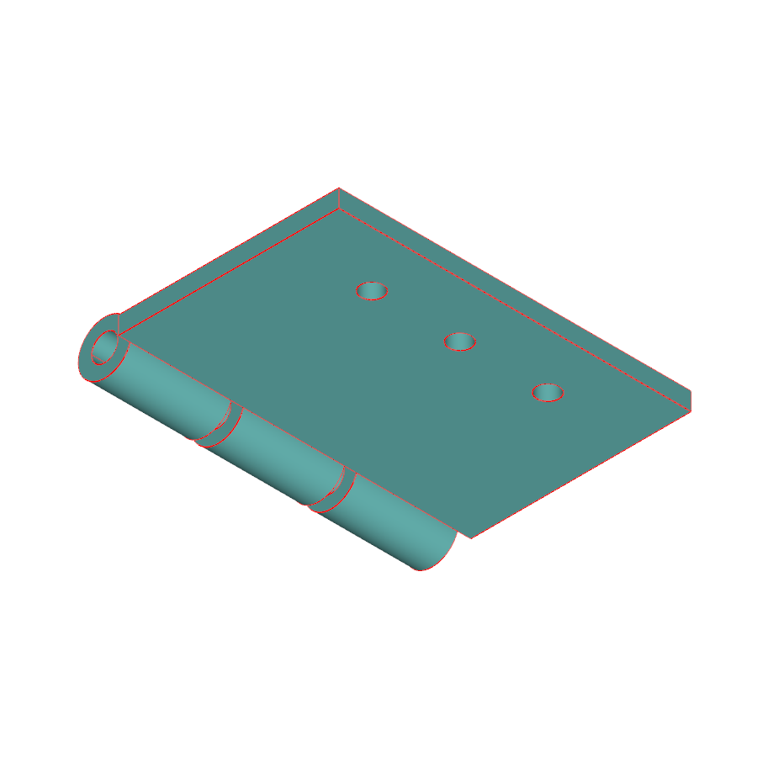
Appendix: 1. 追加の部品例
蝶番：参照コードが作る立体
期待されるCAD形状
板の穴あけと円筒部分の結合・切削を組み合わせる。
[1] BenchCAD (2026), BenchCAD dataset, CC-BY-4.0 https://huggingface.co/datasets/BenchCAD/BenchCAD

Slide 51
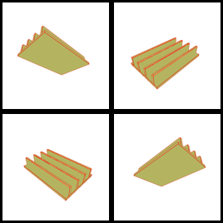
Appendix: 1. 追加の部品例
放熱板：4視点から形状を読む
入力：配布された4視点
薄い底板の上に並ぶフィンを見る。
[1] BenchCAD (2026), BenchCAD dataset, CC-BY-4.0 https://huggingface.co/datasets/BenchCAD/BenchCAD

Slide 52
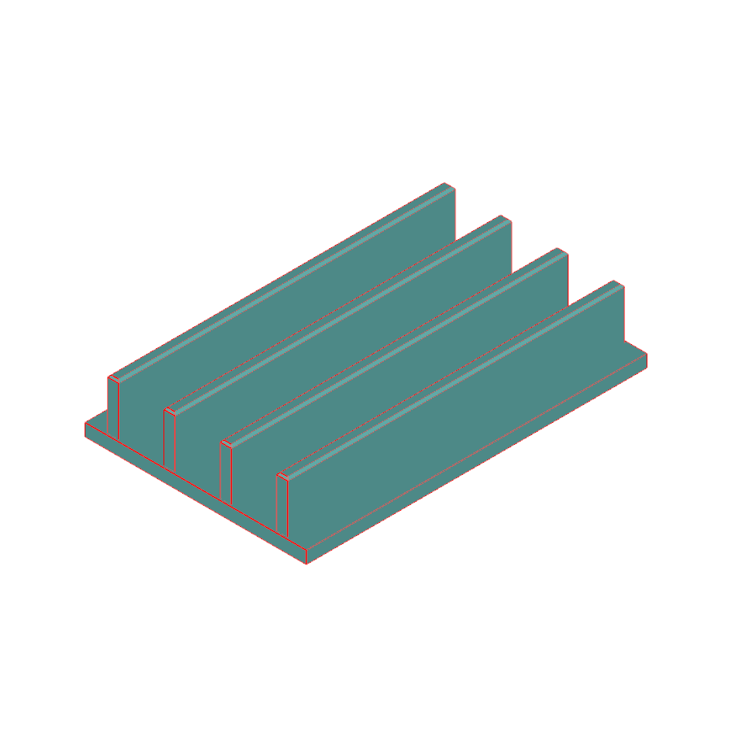
Appendix: 1. 追加の部品例
放熱板：参照コードが作る立体
期待されるCAD形状
rarrayで長方形の断面を並べて押し出す。
[1] BenchCAD (2026), BenchCAD dataset, CC-BY-4.0 https://huggingface.co/datasets/BenchCAD/BenchCAD

Slide 53
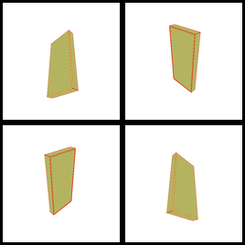
Appendix: 1. 追加の部品例
筐体：4視点から形状を読む
入力：配布された4視点
開口部、壁厚、角の丸みを見る。
[1] BenchCAD (2026), BenchCAD dataset, CC-BY-4.0 https://huggingface.co/datasets/BenchCAD/BenchCAD

Slide 54
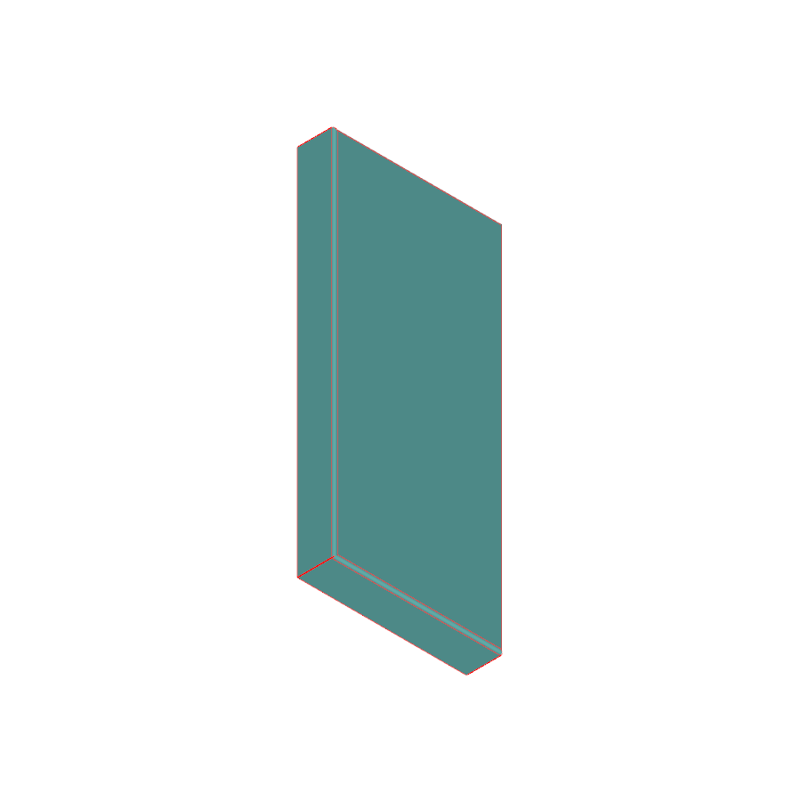
Appendix: 1. 追加の部品例
筐体：参照コードが作る立体
期待されるCAD形状
shellで内部を空洞にし、filletで角を丸める。
[1] BenchCAD (2026), BenchCAD dataset, CC-BY-4.0 https://huggingface.co/datasets/BenchCAD/BenchCAD

Slide 55
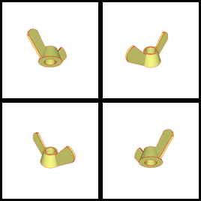
Appendix: 1. 追加の部品例
蝶ナット：4視点から形状を読む
入力：配布された4視点
中央の軸部と両側の羽根を見る。
[1] BenchCAD (2026), BenchCAD dataset, CC-BY-4.0 https://huggingface.co/datasets/BenchCAD/BenchCAD

Slide 56
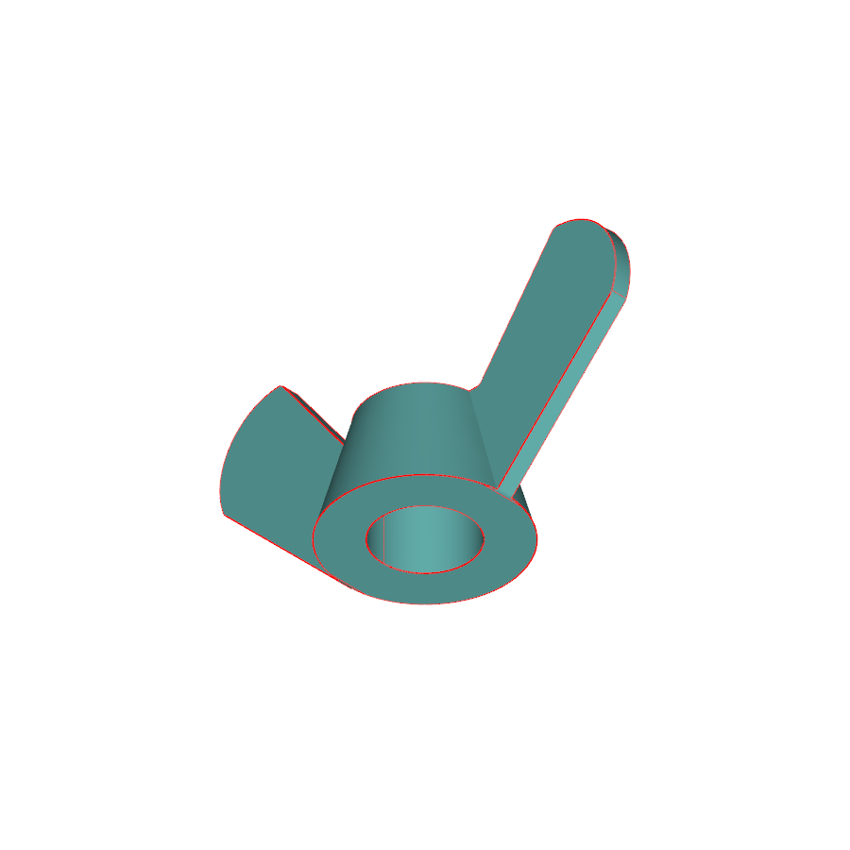
Appendix: 1. 追加の部品例
蝶ナット：参照コードが作る立体
期待されるCAD形状
複数の立体を結合し、中央に穴を開ける。
[1] BenchCAD (2026), BenchCAD dataset, CC-BY-4.0 https://huggingface.co/datasets/BenchCAD/BenchCAD

Slide 57
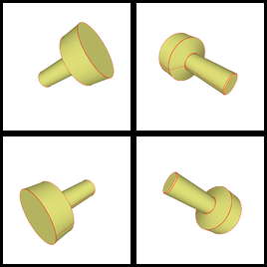
Appendix: 1. 追加の部品例
旋削部品：4視点から形状を読む
入力：配布された4視点
軸方向に変わる段付きの断面を見る。
[1] BenchCAD (2026), BenchCAD dataset, CC-BY-4.0 https://huggingface.co/datasets/BenchCAD/BenchCAD

Slide 58
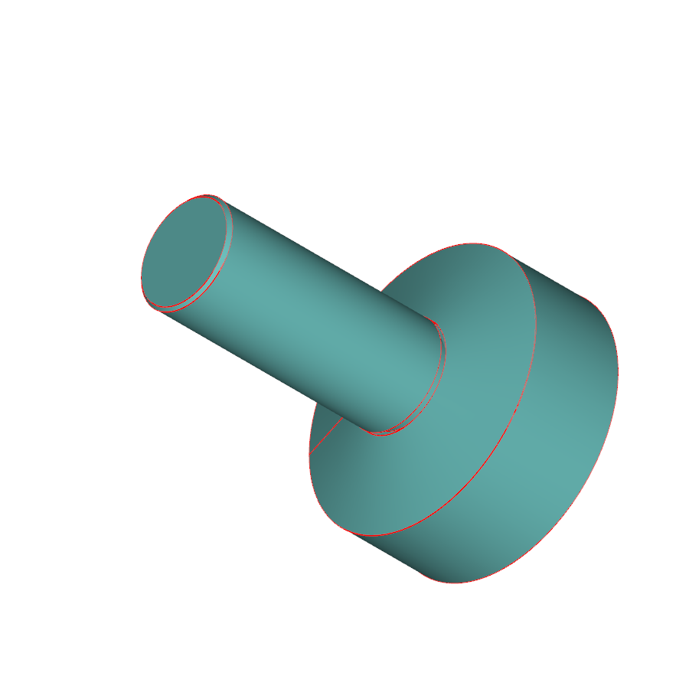
Appendix: 1. 追加の部品例
旋削部品：参照コードが作る立体
期待されるCAD形状
輪郭をrevolveで回転させ、回転対称の立体を作る。
[1] BenchCAD (2026), BenchCAD dataset, CC-BY-4.0 https://huggingface.co/datasets/BenchCAD/BenchCAD

Slide 59
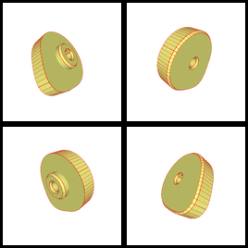
Appendix: 1. 追加の部品例
カム：4視点から形状を読む
入力：配布された4視点
円形ではない輪郭と軸穴を見る。
[1] BenchCAD (2026), BenchCAD dataset, CC-BY-4.0 https://huggingface.co/datasets/BenchCAD/BenchCAD

Slide 60
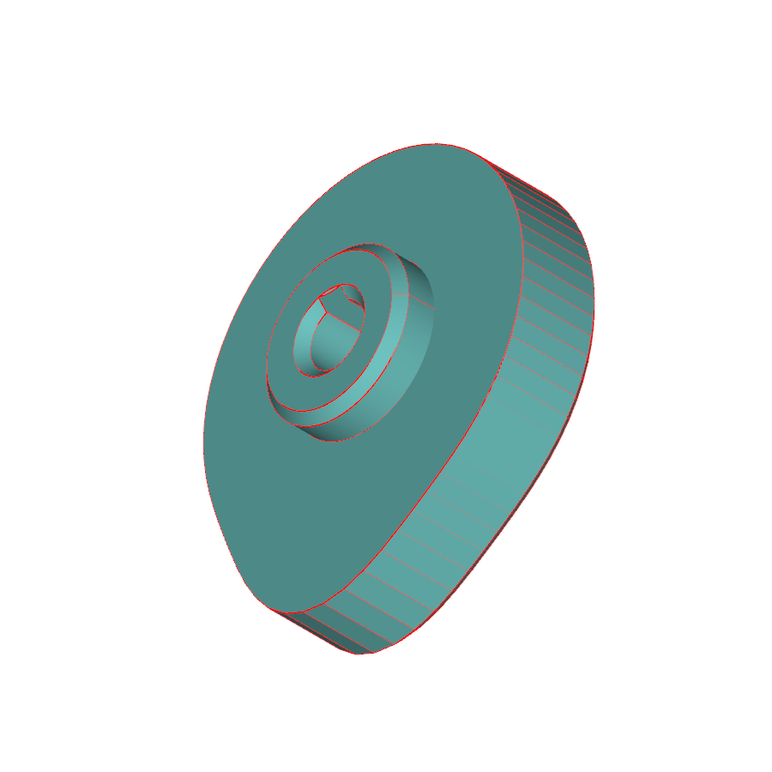
Appendix: 1. 追加の部品例
カム：参照コードが作る立体
期待されるCAD形状
輪郭を押し出し、軸穴やボスを組み合わせる。
[1] BenchCAD (2026), BenchCAD dataset, CC-BY-4.0 https://huggingface.co/datasets/BenchCAD/BenchCAD

Slide 61
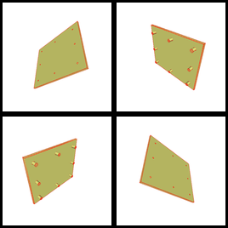
Appendix: 1. 追加の部品例
基板支持板：4視点から形状を読む
入力：配布された4視点
板の周囲に並ぶ支持部と穴を見る。
[1] BenchCAD (2026), BenchCAD dataset, CC-BY-4.0 https://huggingface.co/datasets/BenchCAD/BenchCAD

Slide 62
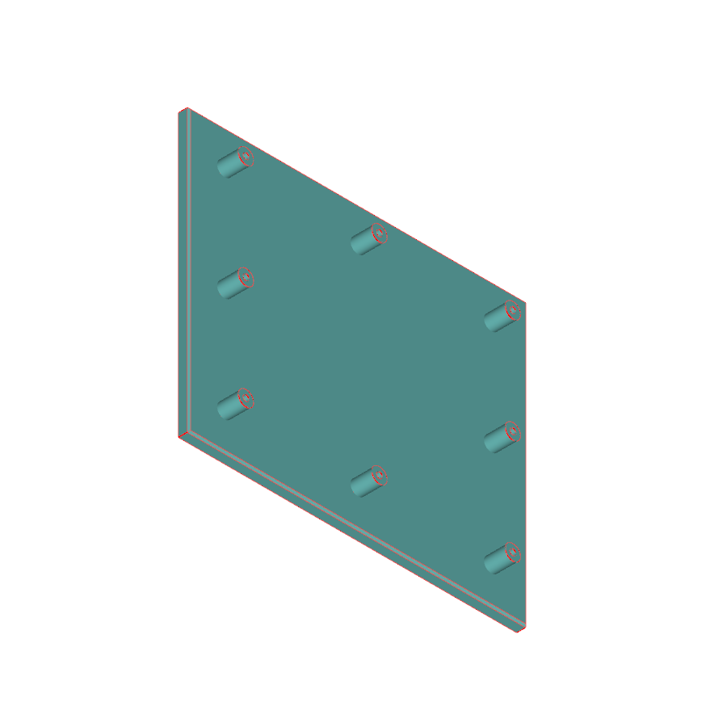
Appendix: 1. 追加の部品例
基板支持板：参照コードが作る立体
期待されるCAD形状
pushPointsで位置を与え、支持部と穴を作る。
[1] BenchCAD (2026), BenchCAD dataset, CC-BY-4.0 https://huggingface.co/datasets/BenchCAD/BenchCAD

Slide 63
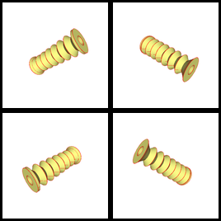
Appendix: 1. 追加の部品例
蛇腹：4視点から形状を読む
入力：配布された4視点
山と谷が軸方向に繰り返す断面を見る。
[1] BenchCAD (2026), BenchCAD dataset, CC-BY-4.0 https://huggingface.co/datasets/BenchCAD/BenchCAD

Slide 64
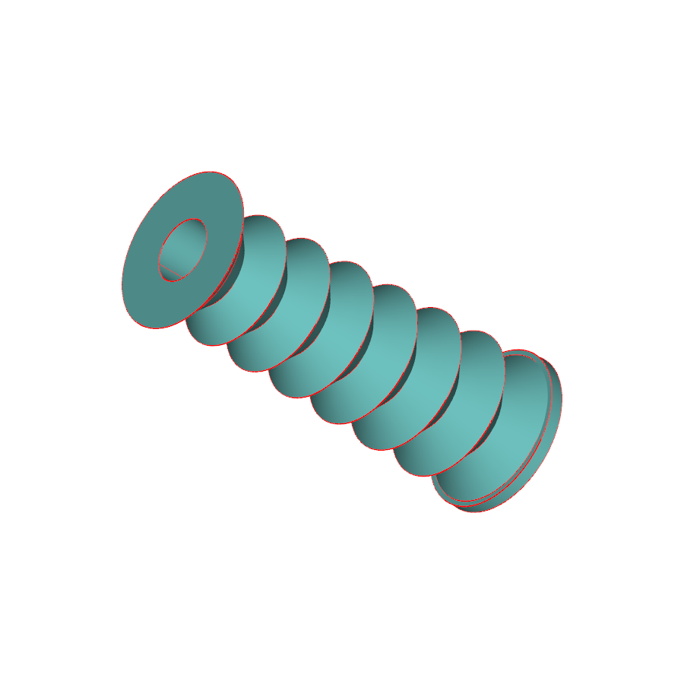
Appendix: 1. 追加の部品例
蛇腹：参照コードが作る立体
期待されるCAD形状
折れ線の断面をrevolveで回転させる。
[1] BenchCAD (2026), BenchCAD dataset, CC-BY-4.0 https://huggingface.co/datasets/BenchCAD/BenchCAD

Slide 65
Appendix: 2. 配布と評価の詳細
参照コード：放熱板
import cadquery as cq
result = (
cq.Workplane("XY")
.box(175.52, 113.96, 6.3)
.faces(">Z").workplane()
.rarray(1, 29.05, 1, 4)
.rect(173.52, 5.59)
.extrude(26.03)
.faces(">Z")
.chamfer(0.95)
)
show_object(result)
[1] BenchCAD (2026), BenchCAD dataset, CC-BY-4.0 空行・コメントを除く参照コード全文。 https://huggingface.co/datasets/BenchCAD/BenchCAD

Slide 66
Appendix: 2. 配布と評価の詳細
配布画像と評価入力の違い
code_genには各134×134 pxの4画像と、合成画像が含まれる。データカードでは正面・右・上・等角のプレビューと説明される。
現行のVision2Code runnerは、参照STEPから4つの斜め視点を256×256 pxで描画し、白い間隔を付けた524×524 pxの1枚を入力する。
プレビュー画像で測った得点と、このrunnerの得点は入力条件が異なる。
[1] BenchCAD (2026), BenchCAD-main https://github.com/BenchCAD/BenchCAD-main

Slide 67
Appendix: 3. 著者と参考文献
著者と公開の経緯
Haozhe Zhang、Kaichen Liu、Miaomiao Chen、Lei Li、Shaojie Yang、Cheng Peng、Hanjie Chenによる2026年5月の研究。
論文は、工業CADにおける形状認識、パラメータ理解、実行可能なコード生成を分けて分析する。
2026年10月に、BenchCAD Teamが2.0を公開し、図面・組立・基板の評価を追加した。
[1] Zhang et al. (2026), BenchCAD https://arxiv.org/abs/2605.10865

Slide 68
Appendix: 3. 著者と参考文献
参考文献
BenchCAD: A Comprehensive, Industry-Standard Benchmark for Programmatic CAD
Haozhe Zhang et al. · 2026 · arXiv:2605.10865
1.0の部品構築、四課題、初期評価と追加学習の実験を報告する。
https://arxiv.org/abs/2605.10865
BenchCAD
BenchCAD · 2026 · Hugging Face datasets
1.0の参照コード、画像、編集対、数値QAを公開する。
https://huggingface.co/datasets/BenchCAD/BenchCAD

Slide 69
Appendix: 3. 著者と参考文献
参考文献
BenchCAD-main
BenchCAD · 2026 · GitHub
四課題の実行手順と、実行した立体を使う採点コードを公開する。
https://github.com/BenchCAD/BenchCAD-main
Introducing BenchCAD 2.0
BenchCAD Team · 2026-10-12 · BenchCAD Blog
六課題と100件のCoreを導入し、形状・配置・接続の結果を報告する。
https://benchcad.com/blog/benchcad-2.html

Slide 70
Appendix: 3. 著者と参考文献
参考文献
BenchCAD 2.0
BenchCAD Team · 2026 · GitHub
harnessのバージョン、公開結果の再現条件、タスク別の採点方法を記載する。
https://github.com/BenchCAD-org/benchcad-2-main
News
BenchCAD · 2026 · benchcad.com
モデル採用と画像解像度を変更した再評価の経緯を記録する。
https://benchcad.com/news.html

